Slide 1

Гидродинамика сглаженных частиц (Smoothed Particle Hydrodynamics)
Работу выполнил:
Факирян Андраник Б03-204

Slide 2
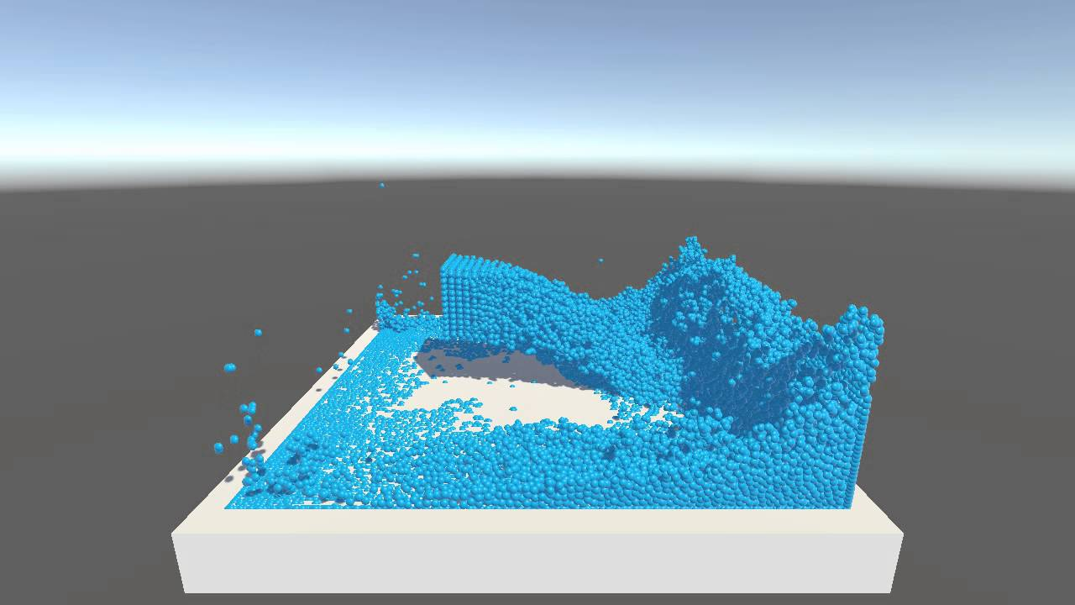
Терминология
Гидродинамика сглаженных частиц (далее – SPH) – вычислительный
метод моделирования
сплошных сред:
жидкостей, газов,
твёрдых тел…

Slide 3
Методы моделирования жидкостей
Метод Эйлера
По личности, его основавшей
Метод Лагранжа
Классификация методов
SPH
Бессеточный
По наличию сетки
Сеточный

Slide 4
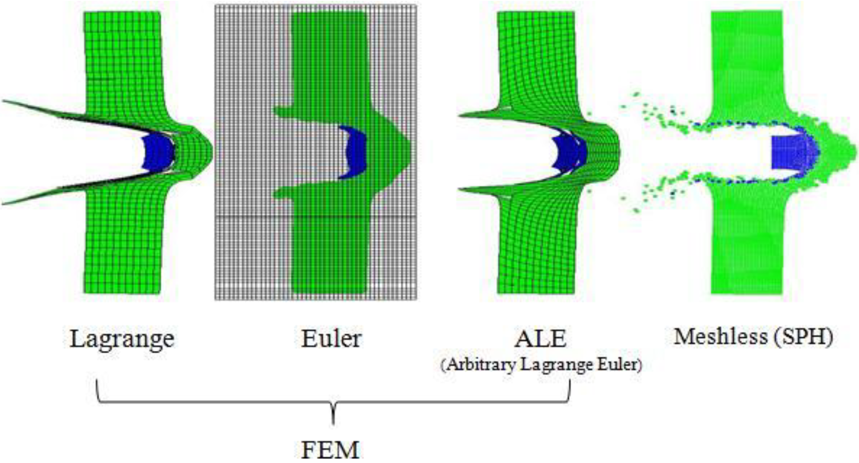

Slide 5
Преимущества SPH
Позволяет легко обрабатывать очень большие деформации;
Поверхности и границы разделов легко отслеживаются;
Метод может быть применён для моделирования других конечных систем;
На основе теоретических формул сравнительно легко пишется и модифицируется программный код для 3D моделей…

Slide 6
Применение
Моделирование жидкостей;
Моделирование газов;
Моделирование твёрдых тел;
Моделирование плазмы;
Био- и наноинженерия (моделирование движения жидкостей в организме…);
Астрофизика (моделирование формирования галактик, звёзд, моделирование столкновений звёзд, сверхновых, падений метеоритов…)

Slide 7
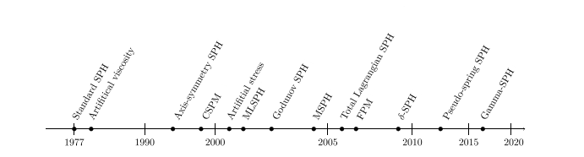
Примерная история SPH

Slide 8
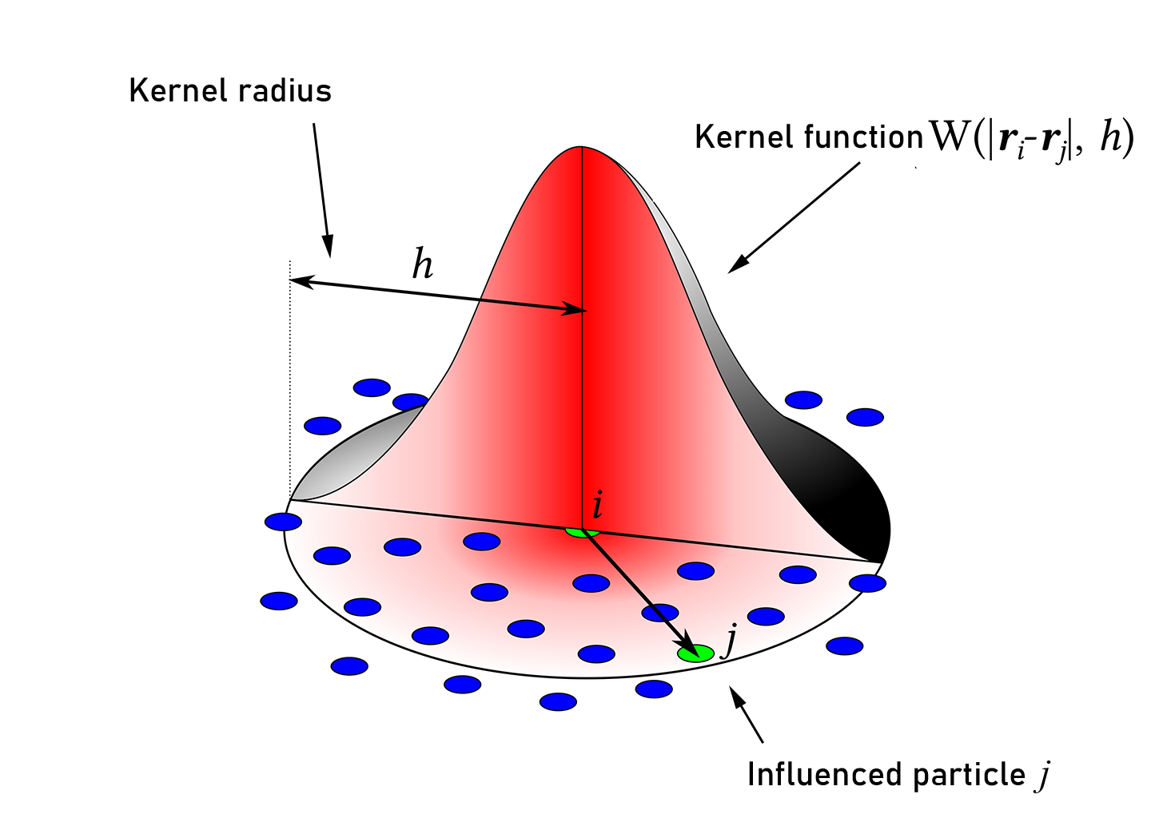



Основная формула SPH
$$f_{i}=\sum_{j=1}^{N}{m_{j}\frac{f_{j}}{ρ_{j}}W(\left|\vec{r_{i}}−\vec{r_{j}}\right|, h)}$$
$$<f\left(\vec{r}\right)>=\int{f(\vec{r^{′}})W(|\vec{r}−\vec{r^{′}}}\left|, h\right)d\vec{r}$$
Очевидное следствие:
$$ρ_{i}=\sum_{j=1}^{N}{m_{j}W(\left|\vec{r_{i}}−\vec{r_{j}}\right|, h)}$$

Slide 9


Функция ядра (Kernel function)
Главные характеристики функции ядра:
1. $\int{W(|\vec{r}−\vec{r^{′}}}\left|, h\right)d\vec{r}=1$;
2. Если $\left|\vec{r_{i}}−\vec{r_{j}}\right|≤h$, то $W\left(\left|\vec{r_{i}}−\vec{r_{j}}\right|, h\right)≥0$,
иначе - $W\left(\left|\vec{r_{i}}−\vec{r_{j}}\right|, h\right)=0$;
3. $\lim_{h→0}{W\left(\left|\vec{r_{i}}−\vec{r_{j}}\right|, h\right)=δ(\left|\vec{r_{i}}−\vec{r_{j}}\right|)}$.
Один из вариантов задания функции ядра – кубический сплайн, задающийся нижеописанным образом.
На отрезке $[x_{i−1};x_{i}]$ для функции f($x_{i})$ кубический сплайн имеет вид:
$$S_{i}\left(x\right)=a_{i}+b_{i}\left(x−x_{i}\right)+c_{i}{\left(x−x_{i}\right)}^{2}+d_{i}{\left(x−x_{i}\right)}^{3}$$

Slide 10
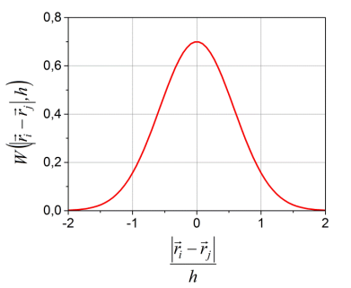

Функция ядра (Kernel function)
Зададим функцию ядра как кубический сплайн и она, примерно, будет иметь следующий вид:
$$W\left(\left|\vec{r_{i}}−\vec{r_{j}}\right|, h\right)=\left\{\begin{aligned}\frac{1−3\frac{ε^{2}}{2}+3\frac{ε^{3}}{4}}{k}, 0<ε<1 \\ \frac{{(2−ε)}^{3}}{4k}, 1≤ε<2 \\ 0, ε≥2\end{aligned}\right.$$
где $ε=\frac{\left|\vec{r_{i}}−\vec{r_{j}}\right|}{h}$, а $k=0,7πh^{2}$ для двумерной модели.

Slide 11
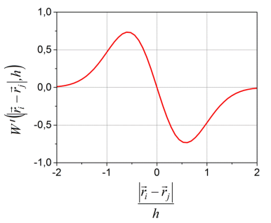

Функция ядра (Kernel function)
Производная же от неё:
$$W^{′}\left(\left|\vec{r_{i}}−\vec{r_{j}}\right|, h\right)=\left\{\begin{aligned}\frac{−12ε+9ε^{2}}{k_{1}}, 0<ε<1 \\ \frac{−3{(2−ε)}^{2}}{k_{1}}, 1≤ε<2 \\ 0, ε≥2\end{aligned}\right.$$
где $k_{1}=2,8πh^{3}$ для двумерной модели.

Slide 12


SPH-уравнения
$$\frac{dρ_{i}}{dt}=−\sum_{j}{\frac{m_{j}ρ_{i}}{ρ_{j}}(\vec{θ_{i}}−\vec{θ_{j}})∙∇_{i}W_{ij}}$$
$$\frac{d\vec{θ_{i}}}{dt}=\sum_{j}{\frac{m_{j}(p_{i}+p_{j})}{ρ_{j}ρ_{i}}∇_{i}W_{ij}}$$
$$\frac{dE_{i}}{dt}=−\sum_{j}{\frac{m_{j}(p_{i}+p_{j})}{{2ρ}_{j}ρ_{i}} (\vec{θ_{i}}−\vec{θ_{j}})∙∇_{i}W_{ij}}$$
где $∇_{i}W_{ij}={W_{ij}}^{′}\frac{\vec{r_{i}}−\vec{r_{j}}}{|\vec{r_{i}}−\vec{r_{j}}|}$ .
Стандартные SPH-уравнения:
$$\frac{dρ}{dt}=−ρ∇∙\vec{θ}$$
$$\frac{d\vec{θ}}{dt}=\frac{1}{ρ}∇p$$
$$\frac{dE}{dt}=−\frac{p}{ρ}∇∙\vec{θ}$$
$$(p=F\left(E, ρ\right))$$

Slide 13

SPH-уравнения
Итак, финальный вид стандартных SPH-уравнений:
$$\frac{dρ_{i}}{dt}=−\sum_{j}{\frac{m_{j}ρ_{i}}{ρ_{j}}{W_{ij}}^{′}({θ_{i}}^{R}−{θ_{j}}^{R}) }$$
$$\frac{d\vec{θ_{i}}}{dt}=\sum_{j}{\frac{m_{j}(p_{i}+p_{j})}{ρ_{j}ρ_{i}}{W_{ij}}^{′}\frac{\vec{r_{i}}−\vec{r_{j}}}{|\vec{r_{i}}−\vec{r_{j}}|}}$$
$$\frac{dE_{i}}{dt}=−\sum_{j}{\frac{m_{j}(p_{i}+p_{j})}{{2ρ}_{j}ρ_{i}}{W_{ij}}^{′}({θ_{i}}^{R}−{θ_{j}}^{R})}$$
где $θ^{R}=\vec{θ}\frac{\vec{r_{i}}−\vec{r_{j}}}{|\vec{r_{i}}−\vec{r_{j}}|}$ .

Slide 14
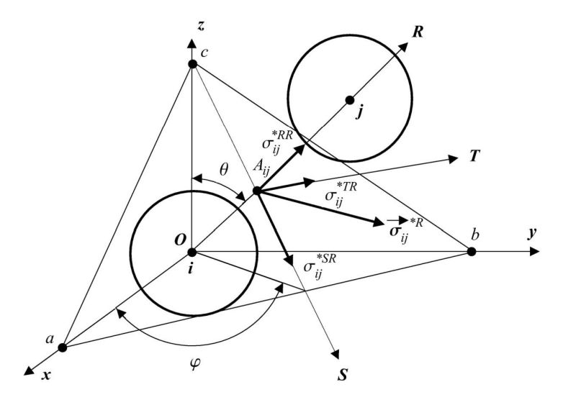
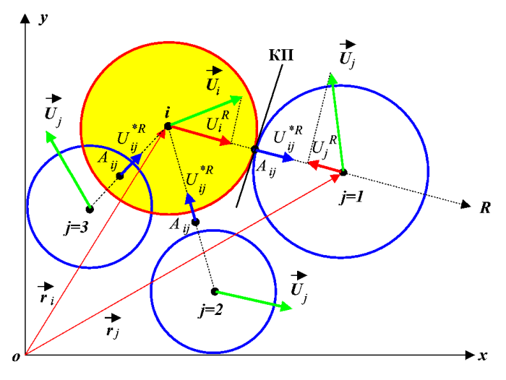
Модифицированные уравнения SPH

